Slide 1
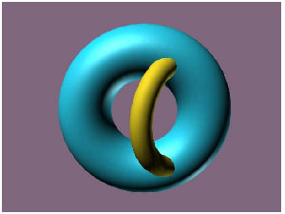
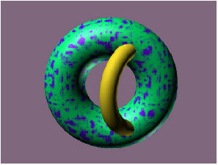
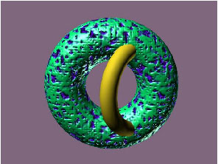
纹理的概念
1
用简单光照明模型生成真实感图象，由于表面过于光滑单调，反而显得不真实。
现实物体表面有各种表面细节，这些细节就叫纹理。
纹理：体现物体表面的细节
纹理类型：
颜色纹理物体表面（平面或者曲面）花纹、图案
几何纹理 基于物体表面的微观几何形状
二维
纹理
几何
纹理

Slide 2
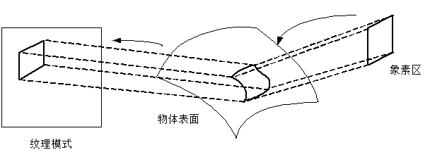
纹理的定义和映射
2
生成纹理的一般方法，是预先定义纹理模式，然后建立物体表面的点与纹理模式的点之间的对应。
当物体表面的可见点确定之后，以纹理模式的对应点参与光照模型进行计算，就可把纹理模式附到物体表面上。这种方法称为纹理映射（Texture Mapping）。

Slide 3
纹理的定义和映射
2
纹理模式定义：
图象纹理：将二维纹理图案映射到三维物体表面，绘制物体表面上一点时，采用相应的纹理图案中相应点的颜色值。
函数纹理：用数学函数定义简单的二维纹理图案，如方格地毯。或用数学函数定义随机高度场，生成表面粗糙纹理即几何纹理
纹理映射：
建立纹理与三维物体之间的对应关系
扰动法向量

Slide 4
纹理的定义和映射
2
纹理模式定义方法：
纹理空间
纹理定义在纹理空间上的函数，纹理空间通常是一个单位正方形区域0≤u ≤ 1，0 ≤ v ≤1之上。
纹理映射中最常见的纹理
一个二维纹理的函数表示
纹理图象

Slide 5
纹理的定义和映射
2
纹理映射方法：
建立物体空间表面和纹理空间之间的对应关系
根据物体空间的表面坐标(x,y,z)计算其纹理空间坐标(u,v)值：对物体表面坐标(x,y,z)用u、v进行参数化（第一步），然后反求出参数u、v用物体表面坐标(x,y,z)的表达（第二步）；
根据纹理空间定义的纹理(u,v)得到该处的纹理值，并用此值取代光照明模型中的相应项，实现纹理映射（第三步）。
z
r
y
(u,v)
h
(x,y,z)
x

Slide 6
纹理的定义和映射
2
第一步：对物体表面用u、v进行参数化
x=rcosα
y=rsinα
z=hb
圆柱面的参数方程
其中：0≤ α ≤ 2π
0≤ b ≤ 1
纹理映射方法：
例：圆柱面映射
假定有一个半径为r，高为h的圆柱
x=rcos 2πu
y=rsin 2πu
z=hv
令 u=α/2π v=b
z
第二步：反求出参数u、v用物体表面坐标(x,y,z)的表达
r
x=rcos 2πu
y=rsin 2πu
z=hv
y
对于
h
x
因此，如果已知点(x,y,z)，它对应的有α和b的值，则对应的u、v值可以算得：
u=α/2π
v=b

Slide 7
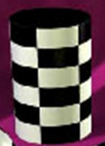
纹理的定义和映射
2
纹理映射方法：
例：圆柱面映射
假定有一个半径为r，高为h的圆柱
第三步：取出纹理空间对应的纹理值，进行之后的光照计算
z
r
y
h
(u,v)
(x,y,z)
x

Slide 8
基于OpenGL的颜色纹理
3
纹理映射的一般方法：
设置纹理属性
glTexParameteri(GL_TEXTURE_2D, GL_TEXTURE_WRAP_S, GL_REPEAT);
加载纹理
unsigned char *data = stbi_load("res/texture/contain.jpg", &width, &height, &nrchannels, 0);
生成纹理
glGenTextures(1, &texture1);
glTexImage2D(GL_TEXTURE_2D, 0, GL_RGB, width, height, 0, GL_RGB, GL_UNSIGNED_BYTE, data);
绑定纹理
glBindTexture(GL_TEXTURE_2D, texture1);

Slide 9
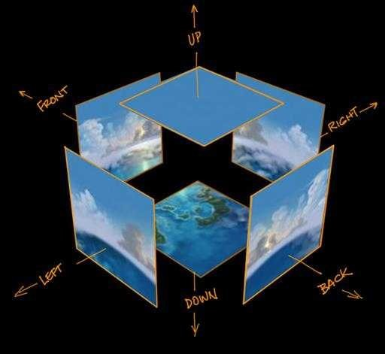
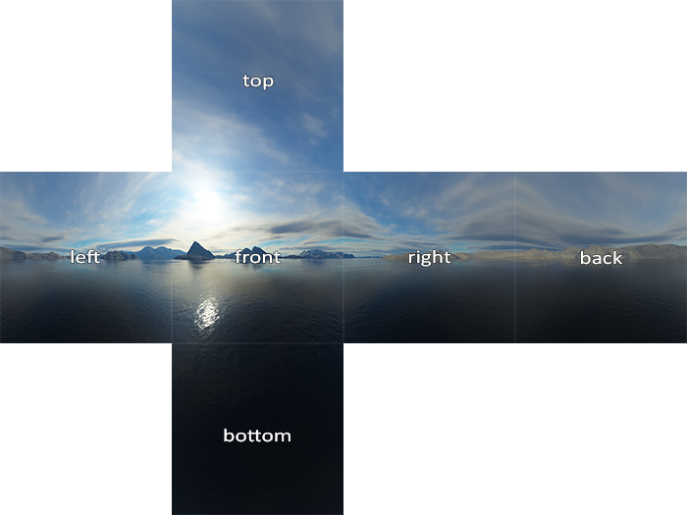
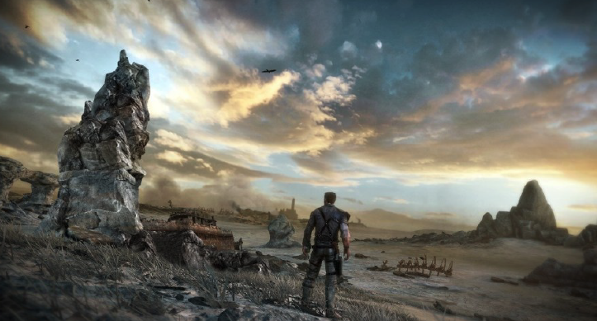
基于OpenGL的颜色纹理
3
立方体贴图：
立方体贴图包含6个2D纹理，每个2D纹理是一个立方体（cube）的一个面。
你可能会奇怪这样的立方体有什么用？
为什么费事地把6个独立纹理结合为一个单独的纹理？
Cube

